Slide 1
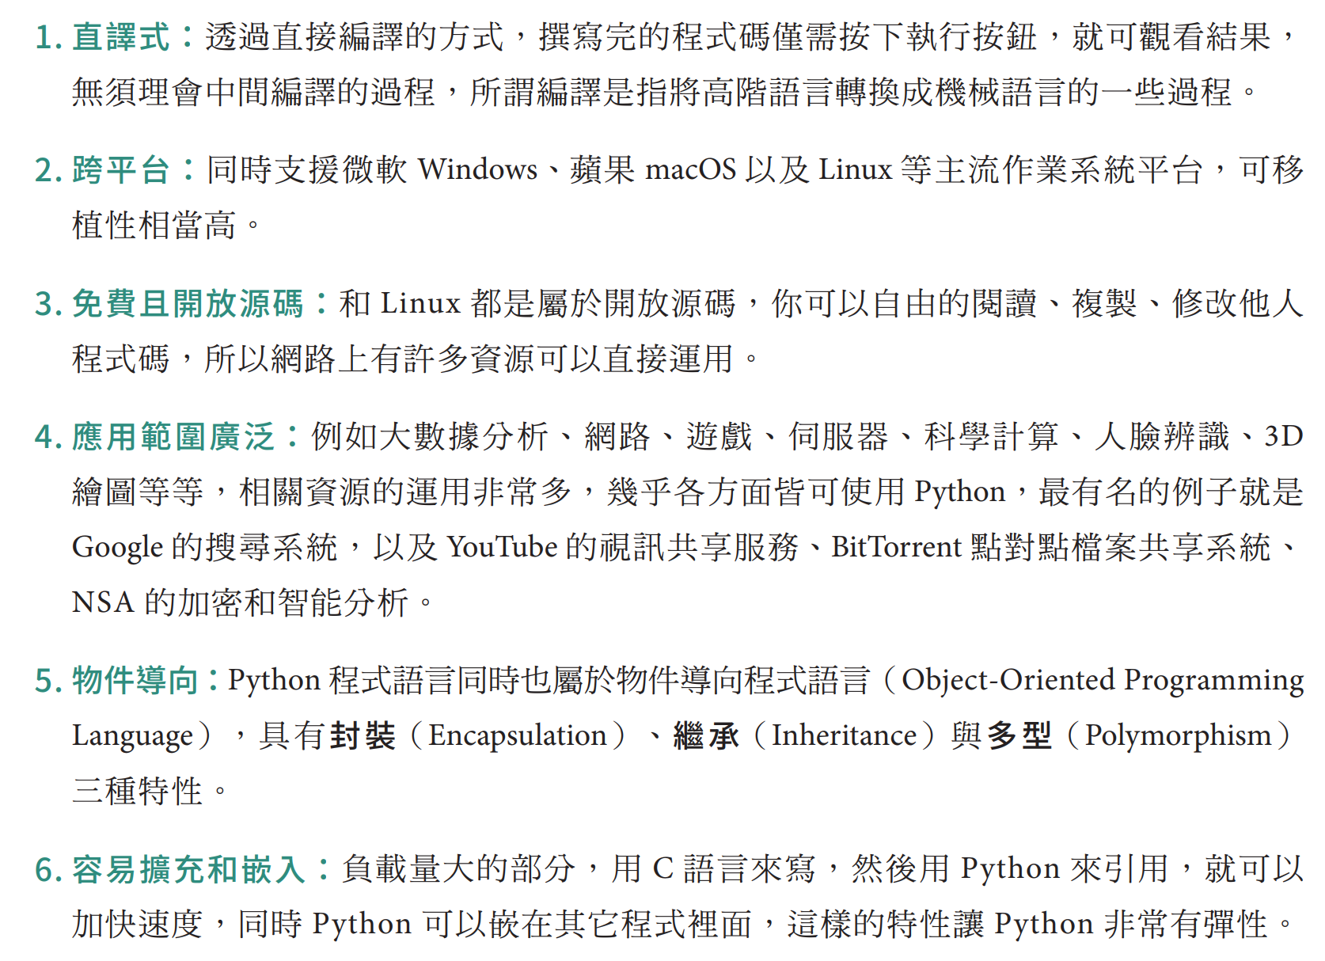
為何是 Python？

Slide 2
為何是 Python？

Slide 3
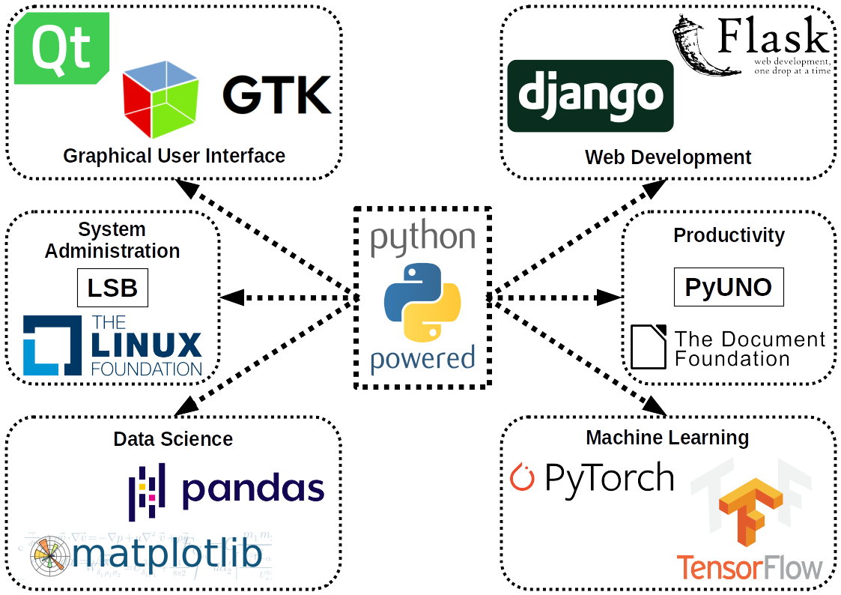
Python 可以做什麼？

Slide 4







Python 應用

Slide 5
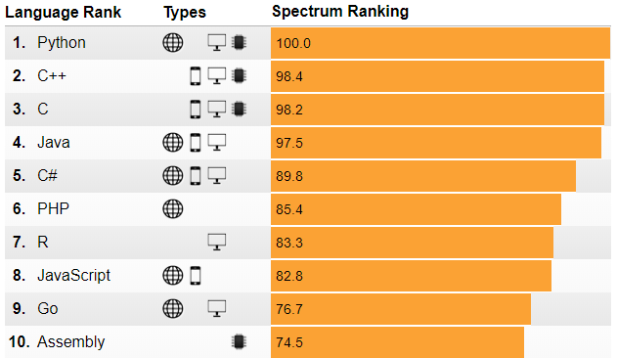
Language Rank
IEEE, 2018

Slide 6
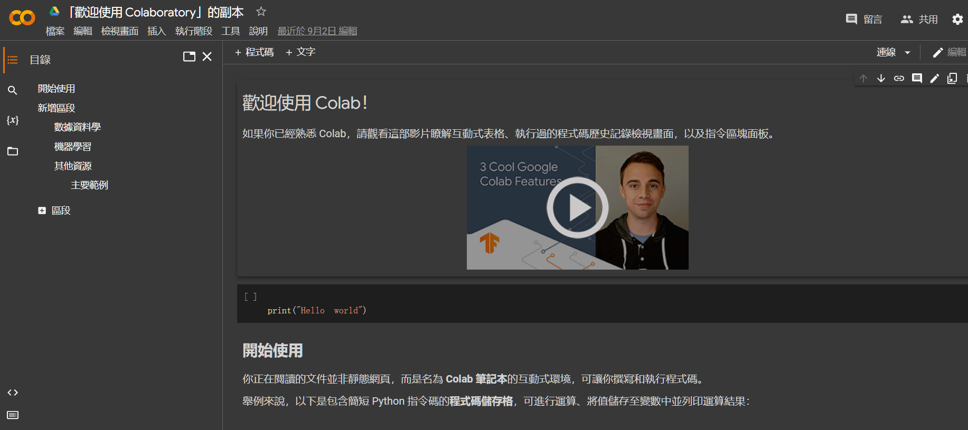
Google Colab
https://colab.research.google.com/

Slide 7

Anaconda
https://www.anaconda.com/products/distribution

Slide 8
資料結構
資料結構 | 英文名稱 | 範例說明 | 備註
整數 | integer | 1、100、1_000_000
浮點數 | float | 3.1415、2e2 (2·10²)
複數 | complex | 1+2i
布林 | boolean | True / False
字串 | string | 任意的文字資料 | 可迭代
串列/列表 | list | [ 元素1, 元素2, 元素3 ] | 可迭代
元組 | tuple | ( 元素1, 元素2, 元素3 ) | 可迭代
集合 | set | {元素1, 元素2, 元素3 } | 可迭代
字典 | dictionary | { 鍵1:值1, 鍵2:值2, 鍵3:值3 } | 可迭代

Slide 9
print( ) 函數
印出任何在小括號裡面的物件
print("Hello world")

Slide 10
print( ) 解析
印出任何在小括號裡面的物件們
print(物件1, 物件2, 物件3, …, sep=" ", end="\n")
分隔字元
結尾字元

Slide 11
練習題
試印出此圖案
*
***
*****

Slide 12
input() 函數
具有輸入功能的函數
input("請輸入一段文字")
提示字串

Slide 13
變數
使用變數前不需宣告，但必須賦值
x = 10
10
x

Slide 14
變數
第一步：計算 2 + 3
第二步：將結果指定給 x
x = 2+3
x = 2
x = x + 1
第一步：取出 x 的值 2
第二步：計算 2 + 1
第三步：將結果指定給 x

Slide 15
多重指定
x = y = 10
10
x
y

Slide 16
多重指定
x , y = 10, 20
10
20
x
y

Slide 17
id() 函數
查詢物件的記憶體位址
id(物件)

Slide 18
變數命名規則
可以使用：大小寫英文、數字、底線組合
不能使用：保留字、運算符號、數字開頭
變數可以是中文名稱，但請不要這麼做
and | as | assert | async | await
break | class | continue | def | del
elif | else | except | False | finally
for | from | global | if | import
in | is | lambda | None | nonlocal
not | or | pass | raise | return
True | try | while | with | yield

Slide 19
數學運算
運算法 | 符號
加法 | +
減法 | -
乘法 | *
除法 | /
除法(捨去小數) | //
餘數 | %
次方 | **
運算優先權：括號 > 次方 > 乘除 > 餘數 > 加減

Slide 20
數學運算
程式碼 | 簡化語法
x = x + 2 | x += 2
x = x - 2 | x -= 2
x = x * 2 | x *= 2
x = x / 2 | x /= 2

Slide 21
type() 函數
查看物件類別的函數
type(任何物件)

Slide 22
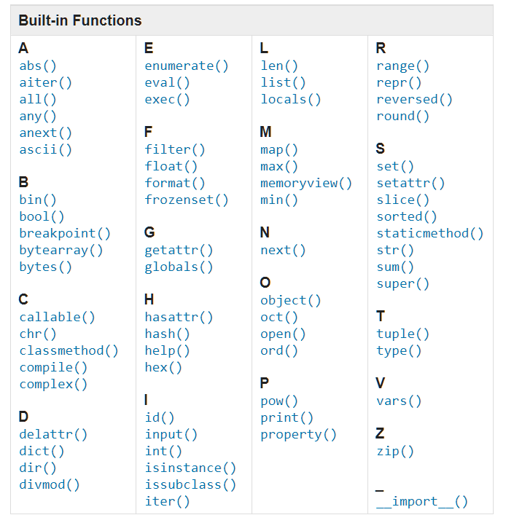
Built-in Function (BIF)

Slide 23
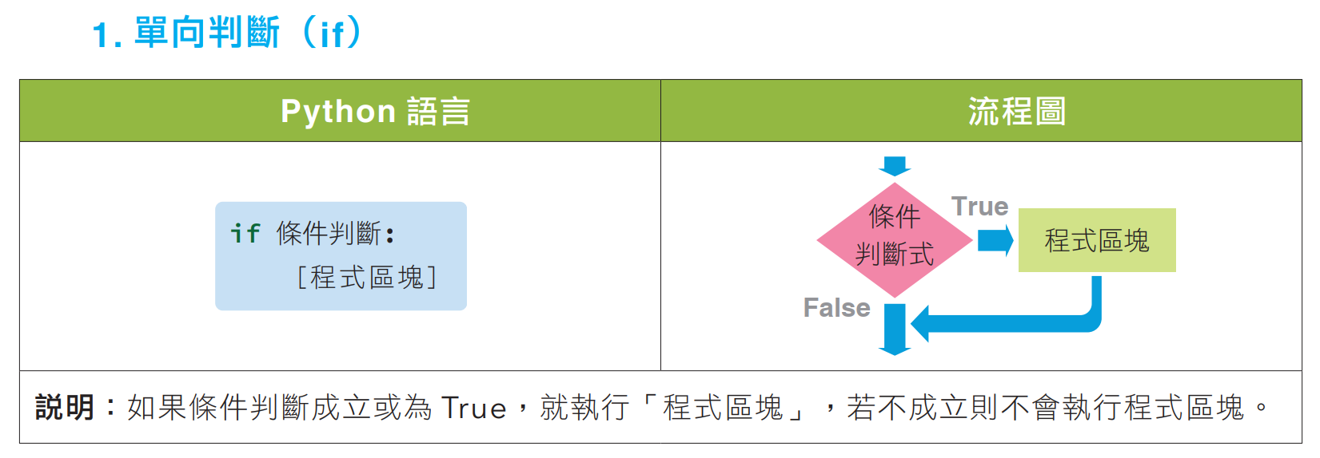
流程控制-條件式

Slide 24
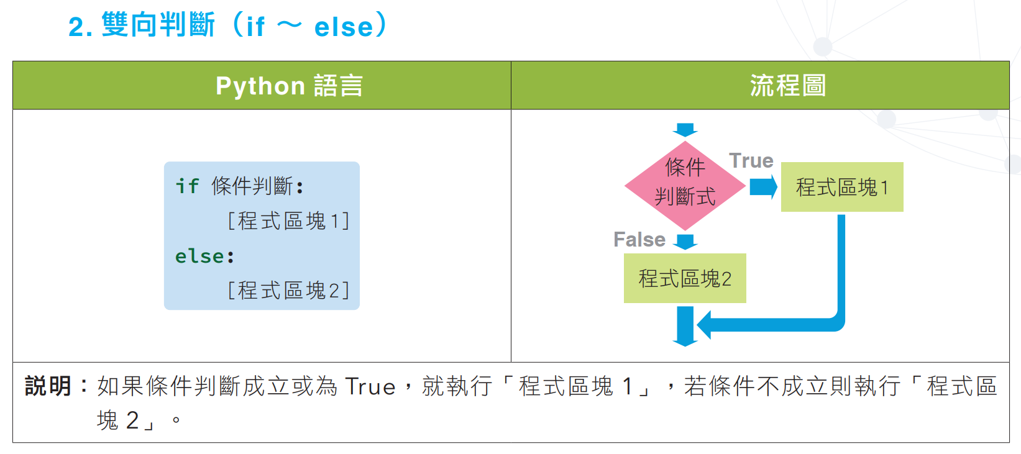
流程控制-條件式

Slide 25
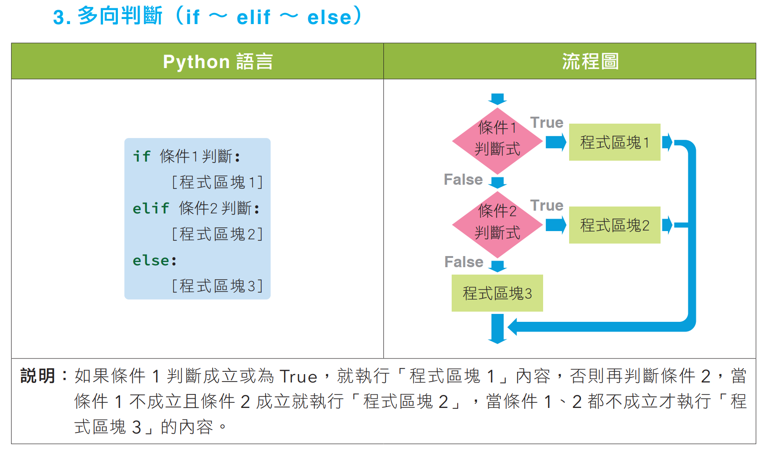
流程控制-條件式

Slide 26
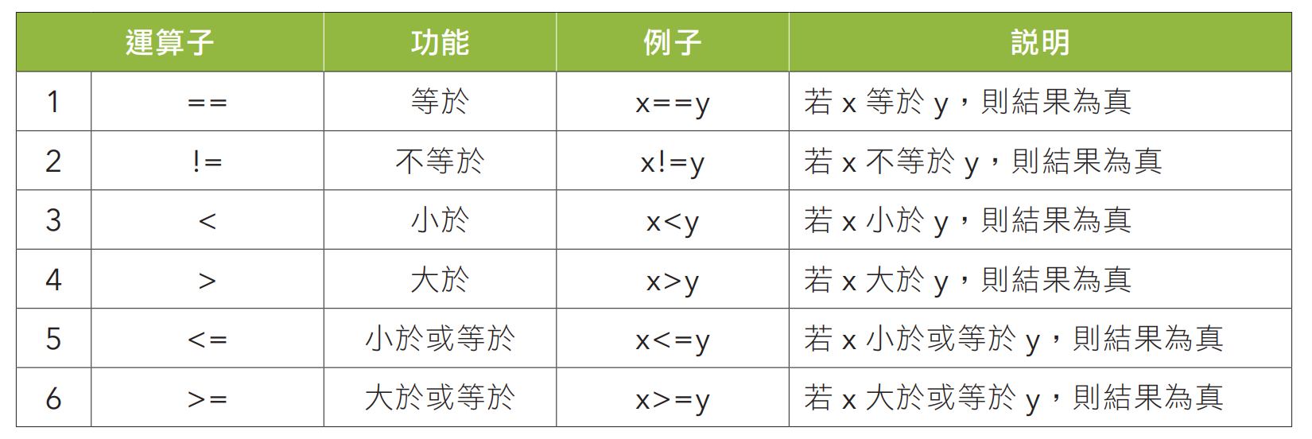
關係運算
7 | in | 包含於 | x in y | x包含於y，則結果為真
8 | not in | 不包含於 | x not in y | x不包含於y，則結果為真
9 | is | 同一物件 | x is y | id() 相同，則結果為真
10 | is not | 不同物件 | x is not y | id() 不同，則結果為真

Slide 27
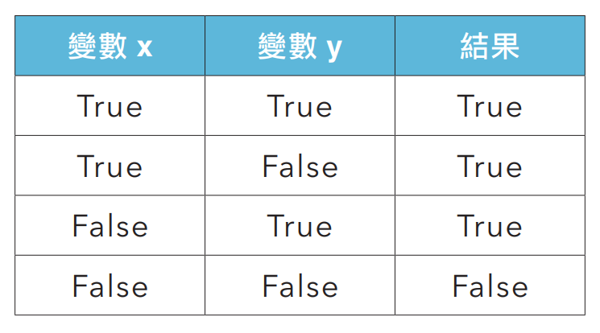
邏輯運算 or
x or y

Slide 28
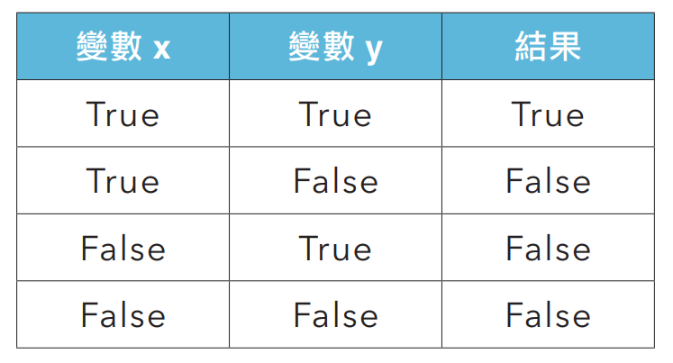
邏輯運算 and
x and y

Slide 29
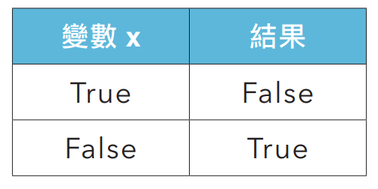
邏輯運算 not
not x

Slide 30
練習題
讓使用者輸入一個數字，判斷該數字是奇數或偶數。
10 → 偶數
7 → 奇數

Slide 31
練習題
讓使用者輸入一個數字，根據下列成績標準印出等級給使用者。
等級 | 成績範圍
A | 90 – 100
B | 80 – 89
C | 70 – 79
F | 0 – 69

Slide 32
參考語法
print("even") if x%2==0 else print("odd")

Slide 33
課後練習
讓使用者輸入一個正整數，判斷該數字是3或5的倍數。
請撰寫一程式，讓使用者輸入52張牌中的5張，計算並輸出總和。註：J, Q, K, A 對應 11, 12, 13, 1
根據下列標準試算電費：
電度數 0 - 200 度 | 每度 3.2 元
電度數 201 - 300 度 | 每度 3.4 元
電度數大於 300 度 | 每度 3.6 元

Slide 34
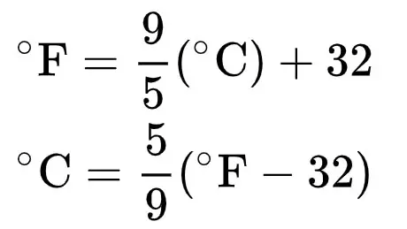
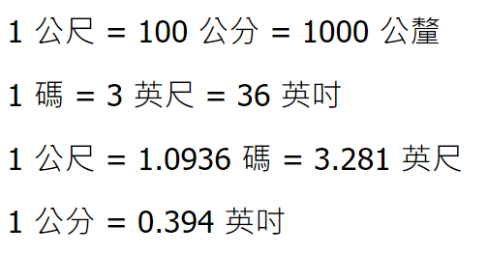
課後練習
4. 攝氏/華氏轉換
5. 長度換算 (輸入公分，換算所有單位的結果)

